Slide 1
Великая отечественная война Города - ГЕрои
Выполнили: Гоголева О.Н.

Slide 2
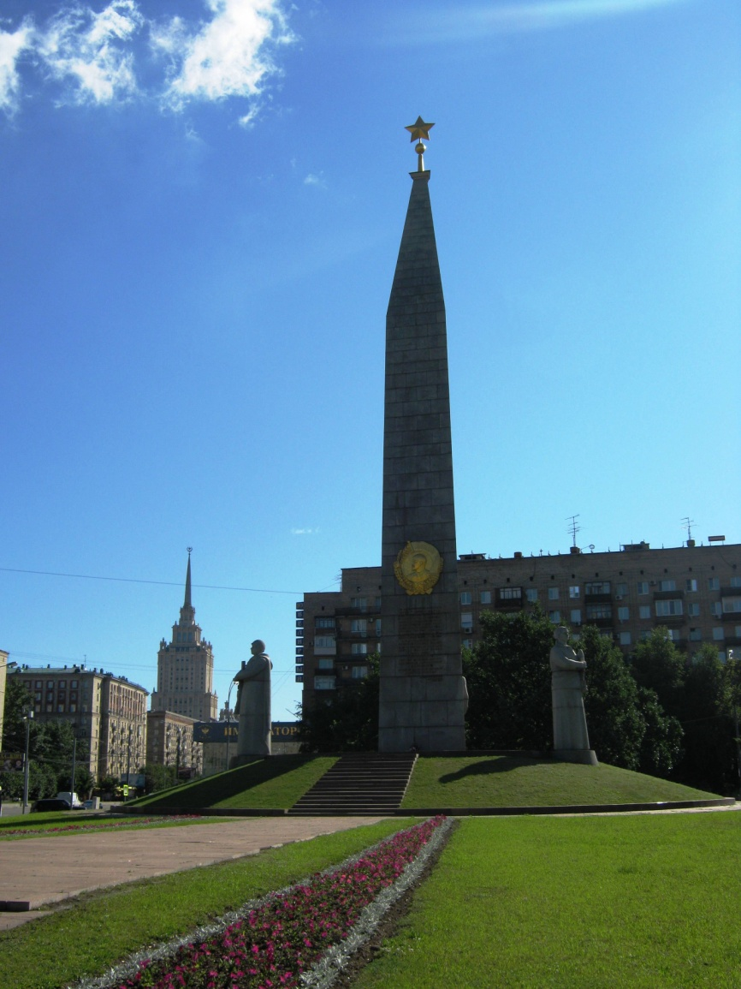
Обелиск «Городу-Герою Москве»
Вся родина встала заслоном, Нам биться с врагом до конца, Ведь пояс твоей обороны Идет через наши сердца!
Идет через грозные годы И долю народа всего, Идет через сердце народа И вечную славу его!
Идет через море людское, Идет через все города… И все это, братья, такое, Что враг не возьмет никогда!
Москва! До последних патронов, До дольки последней свинца Мы в битвах! Твоя оборона Идет через наши сердца!

Slide 3
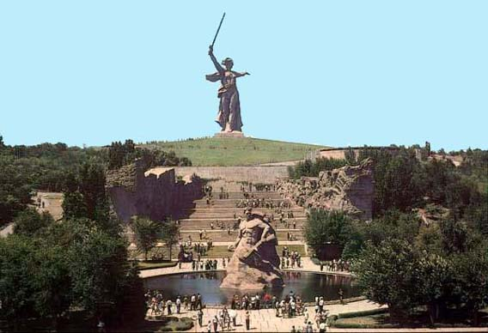
Монумент «Родина-мать зовёт!»
Подвиг защитников Сталинграда известен всему миру. Именно здесь в 1942-1943 годах решалась дальнейшая судьба планеты. Для гитлеровцев этот город имел особое значение не только, как важный военно-политический, экономический и транспортный центр. Они прекрасно понимали, что город, где взошла звезда Сталина, город- символ, носящий его имя, играет ключевую роль в патриотическом сознании советского народа.

Slide 4
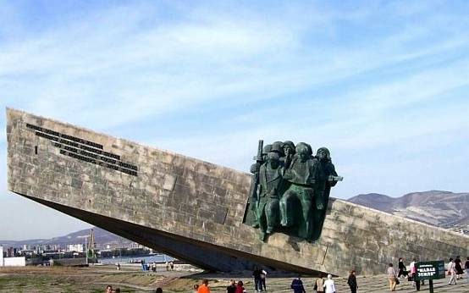
Памятник-мемориал "Корабль"
За стойкость и мужество проявленное при обороне Новороссийска в годы Великой Отечественной войны 1941-1945гг.- 7 мая 1966 года город Новороссийск был награжден орденом Отечественной войны 1-й степени, а 14 сентября 1973 года городу присвоено почетное звание «Город- герой» с вручением ордена Ленина и медали «Золотая звезда».

Slide 5
С 20 ноября 1941года началась блокада Ленинграда.
Блокада города длилась 900 дней до января 1944года.
За массовый героизм его защитников Ленинграду присвоено звание «Город-герой»

Slide 6
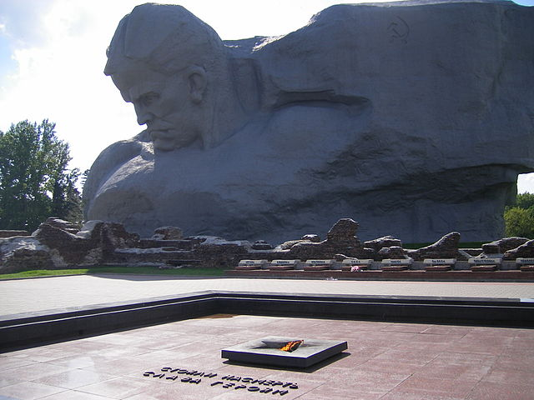
Памятник защитникам Брестской крепости и Вечный огонь
На всю страну стал известен подвиг пограничников Брестской крепости, которые около месяца сдерживали дивизию противника. За массовый героизм и мужество его защитников Бресту было присвоена высшая степень отличия- звание «Город-герой».

Slide 7
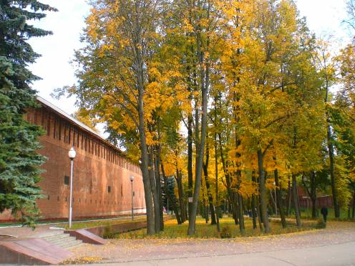
Сквер Памяти Героев
Смоленское сражение продолжалось два месяца с 10 июля по 10 сентября 1941 года. В результате сражения был сорван гитлеровский план «молниеносной войны». Высшая степень отличия «Город- герой» с вручением ордена Ленина и медали «Золотая Звезда» присвоена городу Смоленску в 1985 году за массовый героизм и мужество его защитников, проявленные в борьбе за свободу и независимость Родины в Великой Отечественной войне.

Slide 8
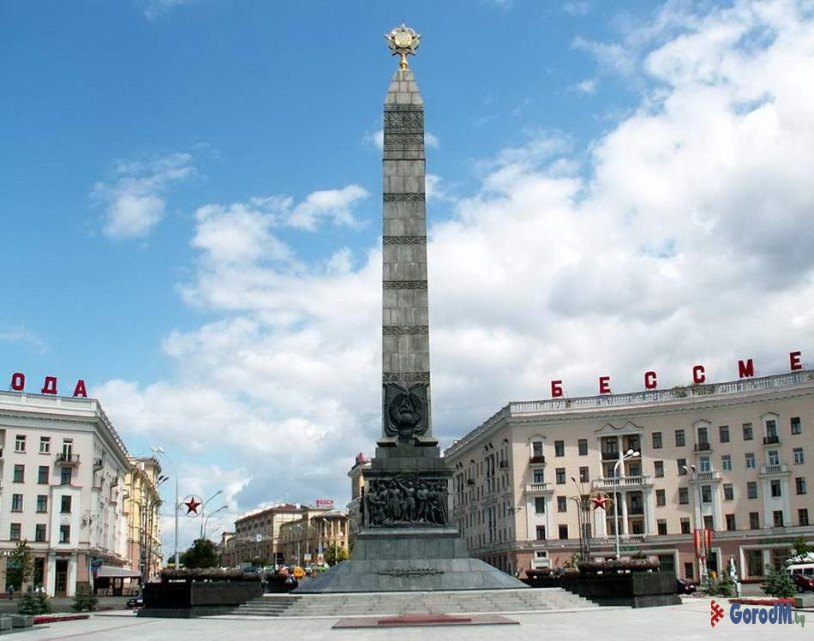
Монумент Победы
За время трехлетней оккупации в Минске и его окрестностях немцы уничтожили более 400 тысяч человек, а сам город превратился в руины и пепел. Но город не сдался, не покорился врагу, героически боролся против немецких оккупантов.
В 1974 году в ознаменование заслуг граждан города в борьбе против нацизма Минск получил звание «Город- герой»

Slide 9
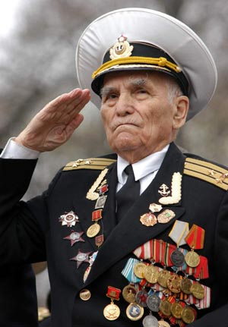
Спасибо за победу!
Мы, города-герои,- побратимы
И, где теперь ни выпало нам быть,-
Союз наш вечен, дружба нерушима
И боевую славу не забыть!
Нам есть на чем крепить святое братство:
Победы Знамя, ведь, на всех- одно.
И каждый город насмерть шел сражаться
За жизнь, свободу, честь и за него!
Москва и Тула, крепость Брест и Минск,
Одесса, Севастополь, Ленинград,
Мурманск заполярный и Новороссийск,
Киев, Керчь, Смоленск и Сталинград-
Созвездие славы- города- герои!
Наш подвиг- вечен! Слава- навсегда!

